Slide 1
ВЛАДИМИР МАЯКОВСКИЙ
ЛИТЕРАТУРНАЯ ГОСТИНАЯ

Slide 2
Мой стих
трудом
громаду лет прорвет
и явится
весомо,
грубо,
зримо…

Slide 3
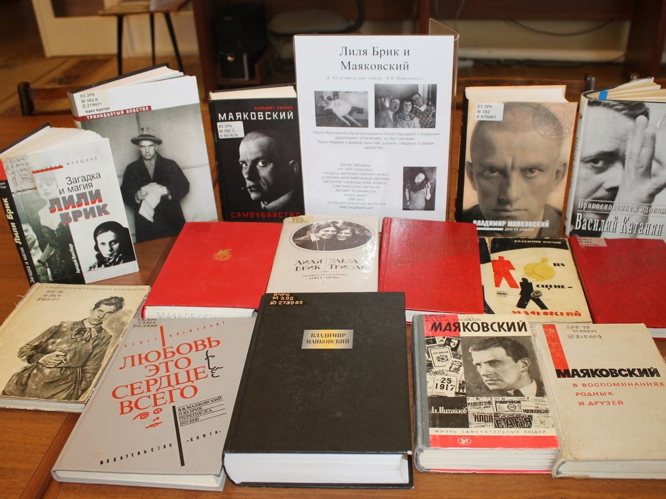
ВЛАДИМИР МАЯКОВСКИЙ
1893 - 1930

Slide 4
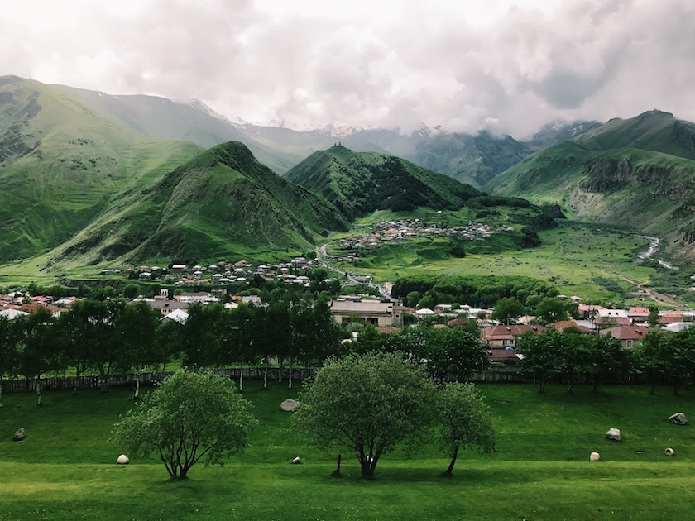
СЕЛО БАГДАДИ

Slide 5
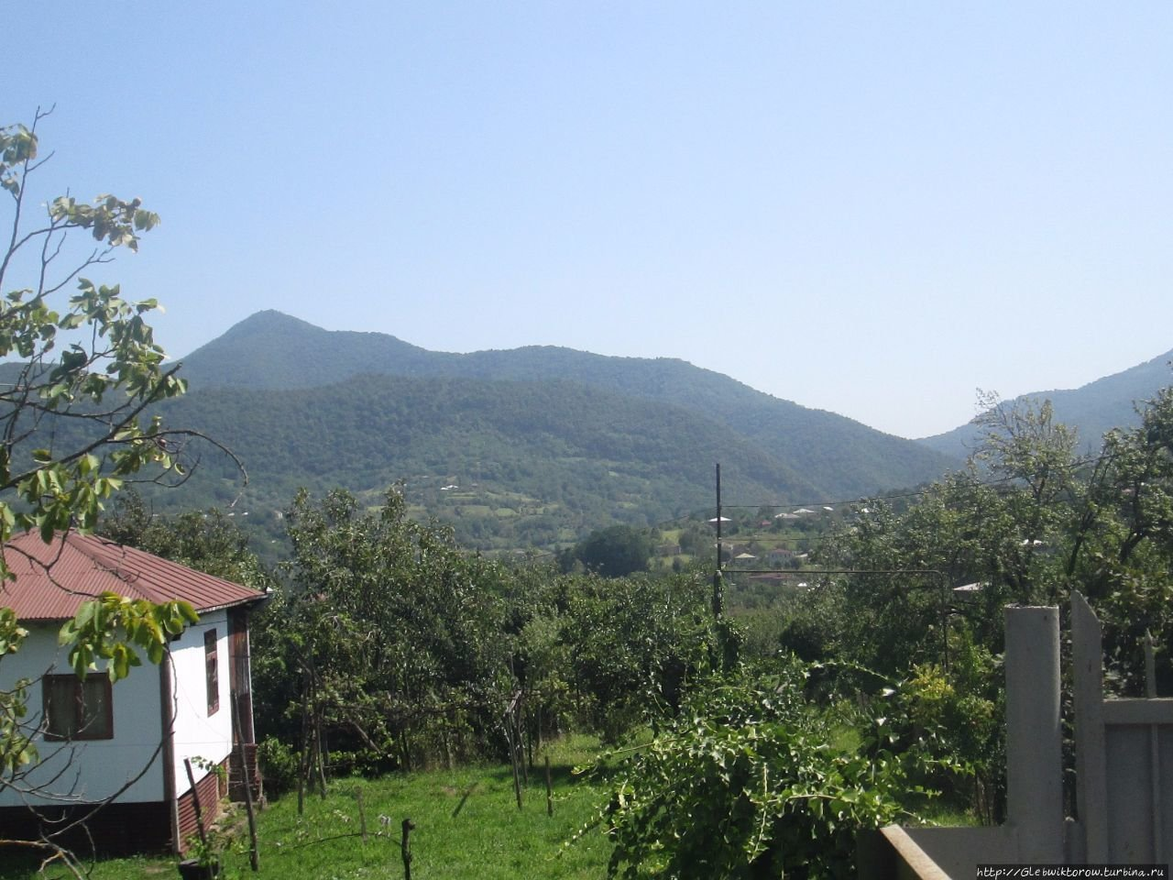
СЕЛО БАГДАДИ

Slide 6
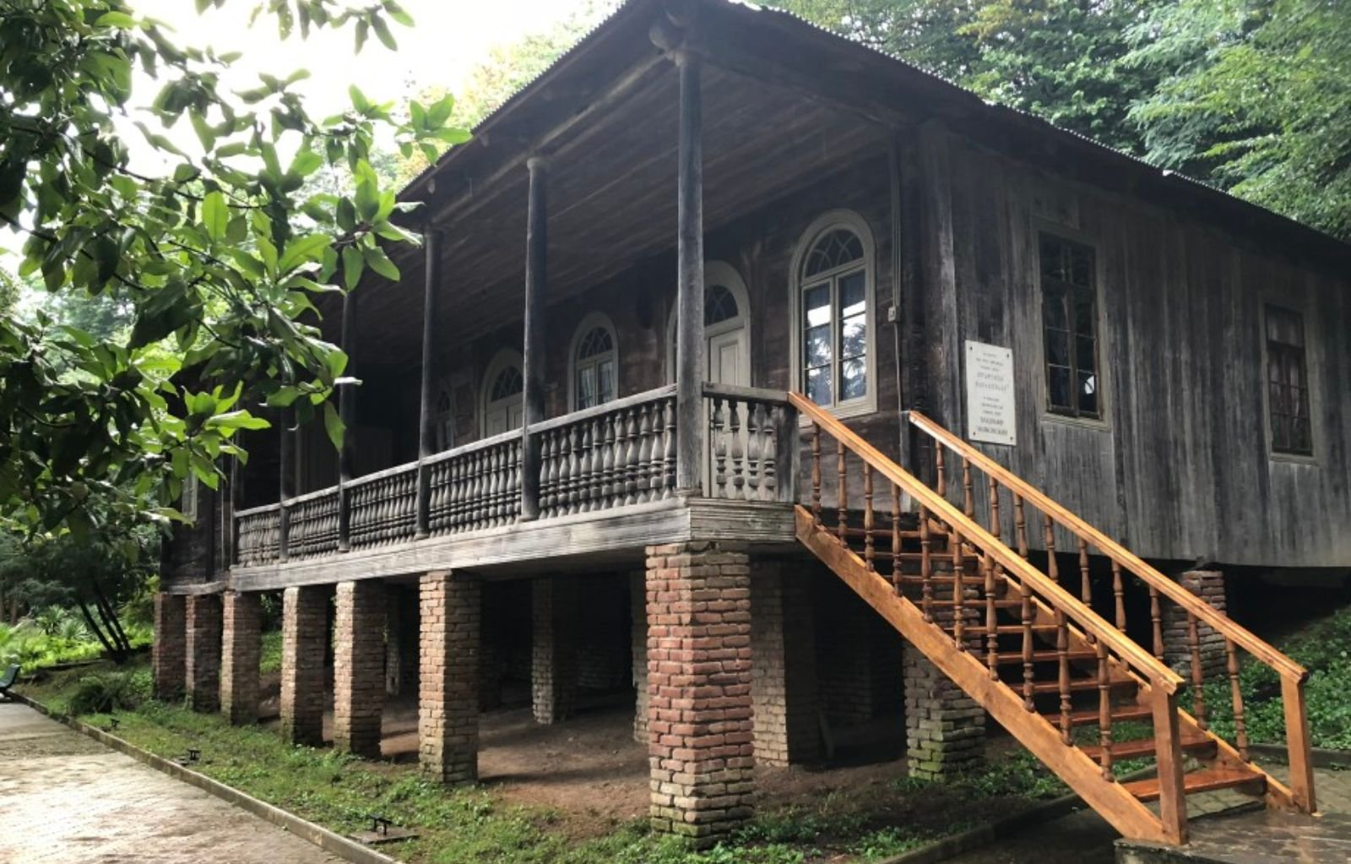

Slide 7
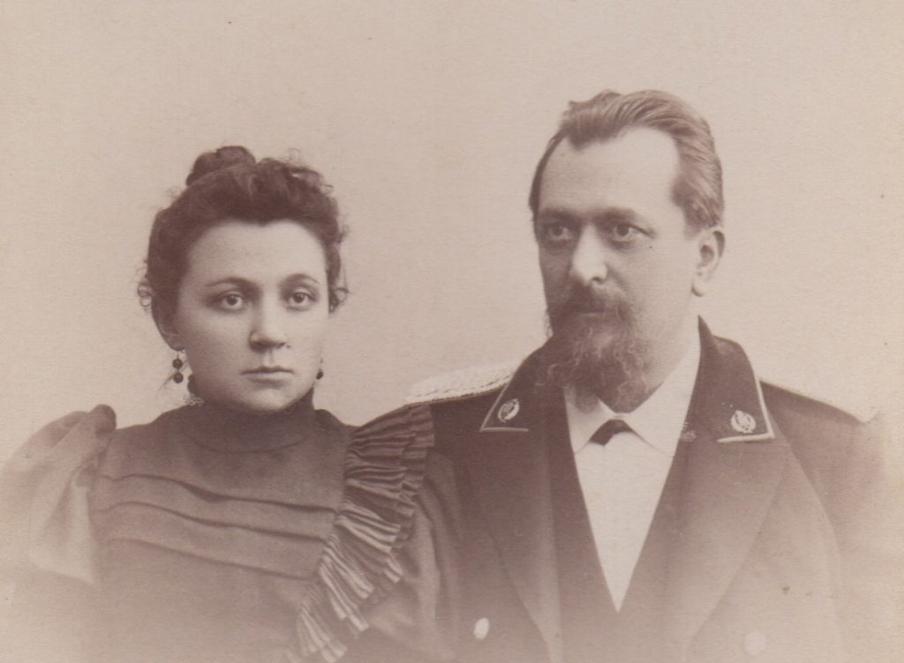

Slide 8
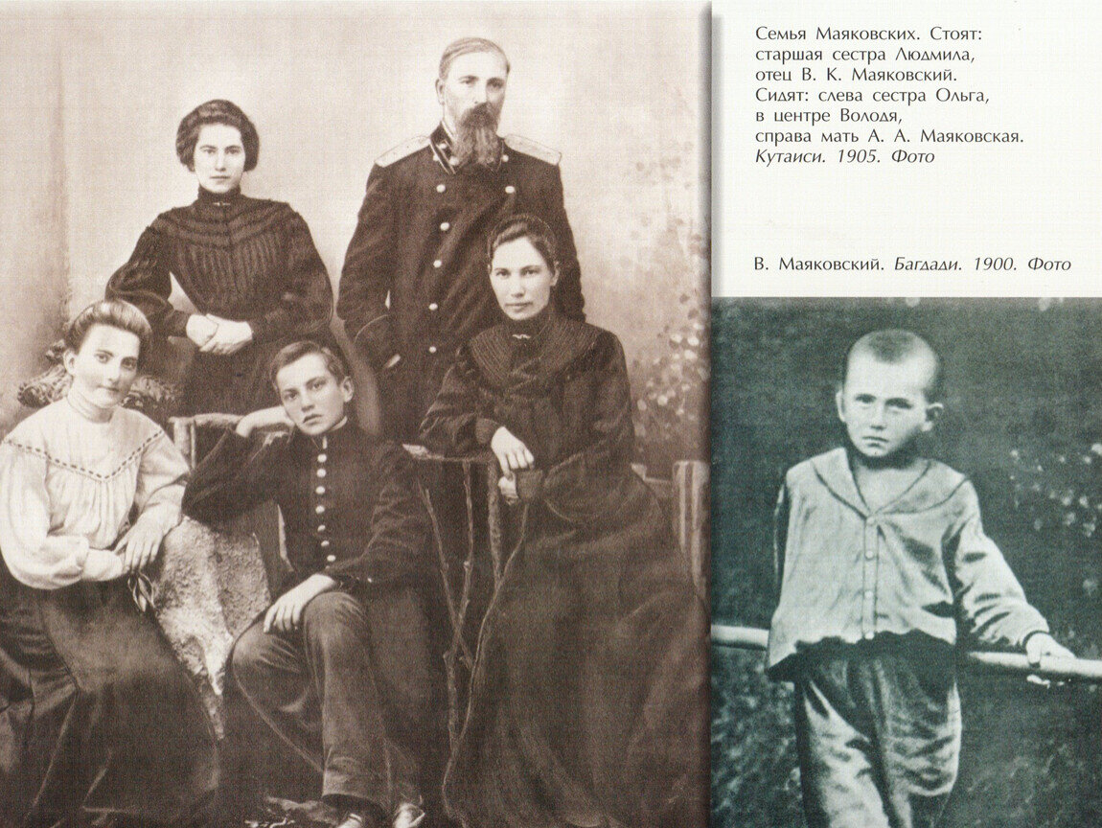

Slide 9
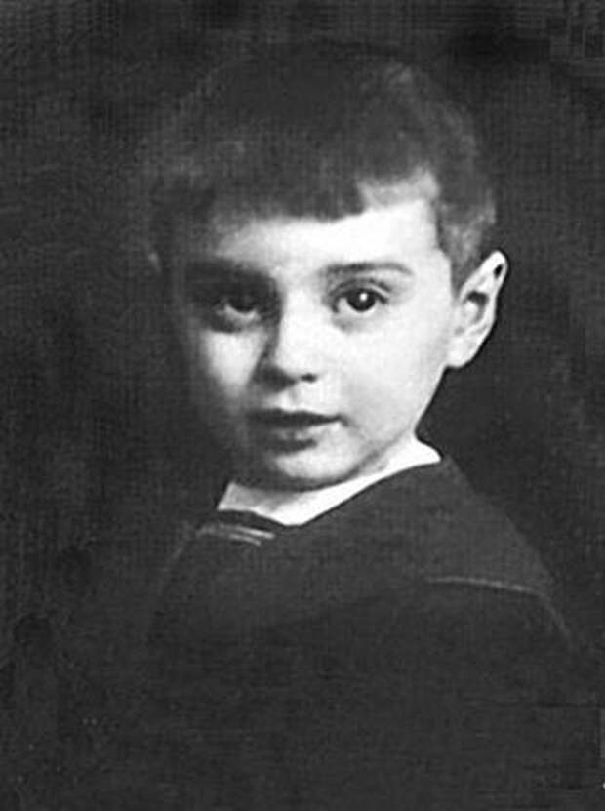
МАЯКОВСКИЙ В ДЕТСТВЕ

Slide 10
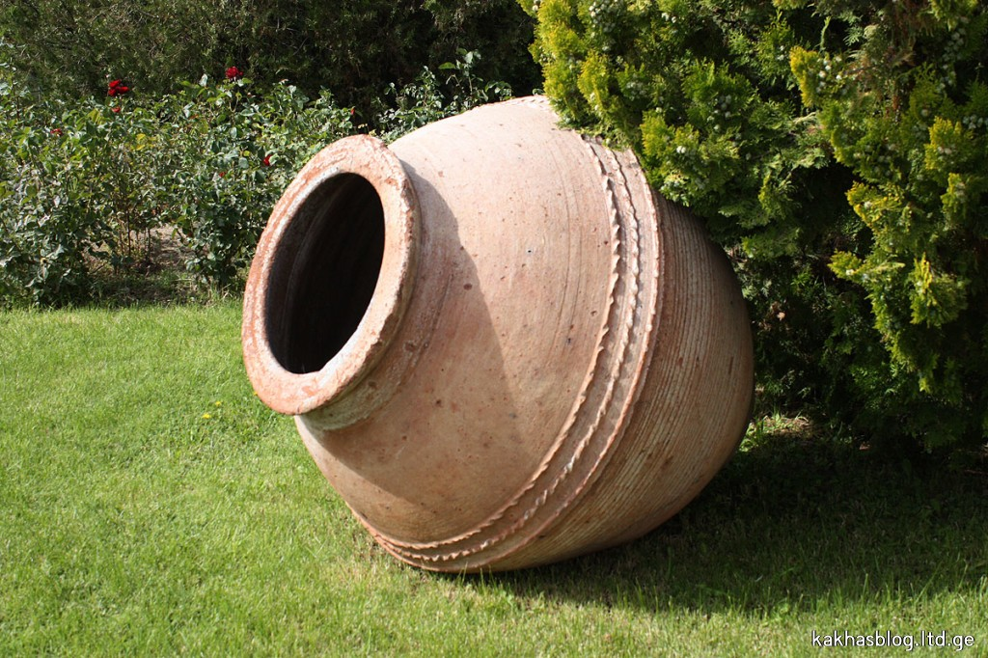

Slide 11
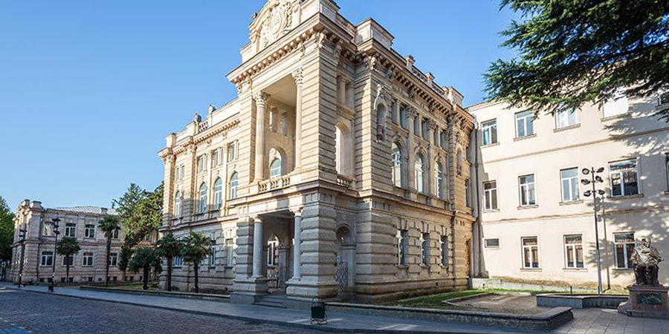
ГИМНАЗИЯ В КУТАИСИ

Slide 12
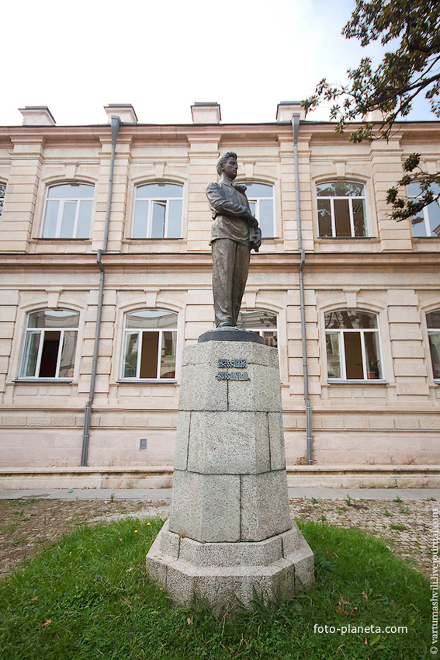
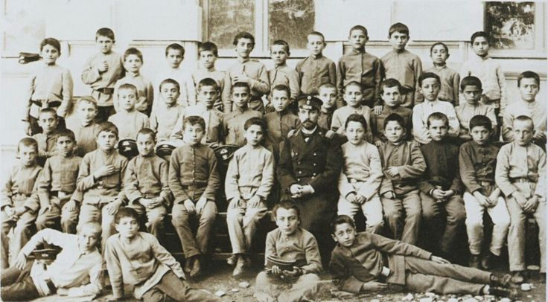
Маяковский с учащимися гимназии
Памятник Маяковскому в Кутаиси

Slide 13
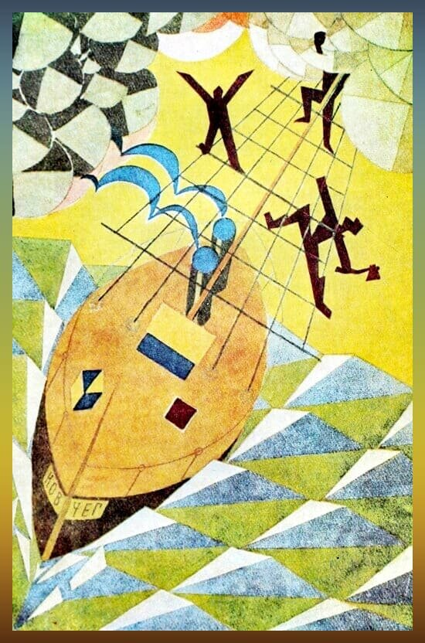
«РУЛЕТКА»
1915
«КОВЧЕГ»
1919

Slide 14
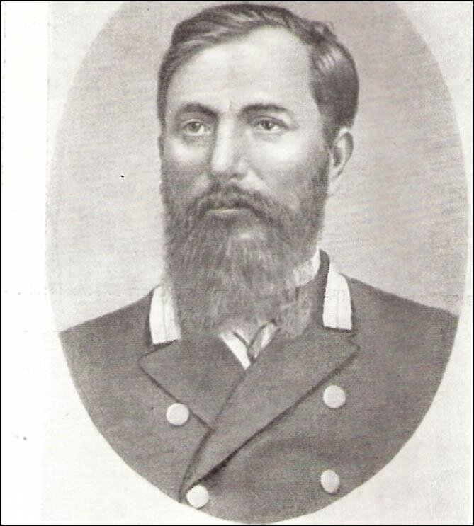
ВЛАДИМИР КОНСТАНТИНОВИЧ МАЯКОВСКИЙ

Slide 15
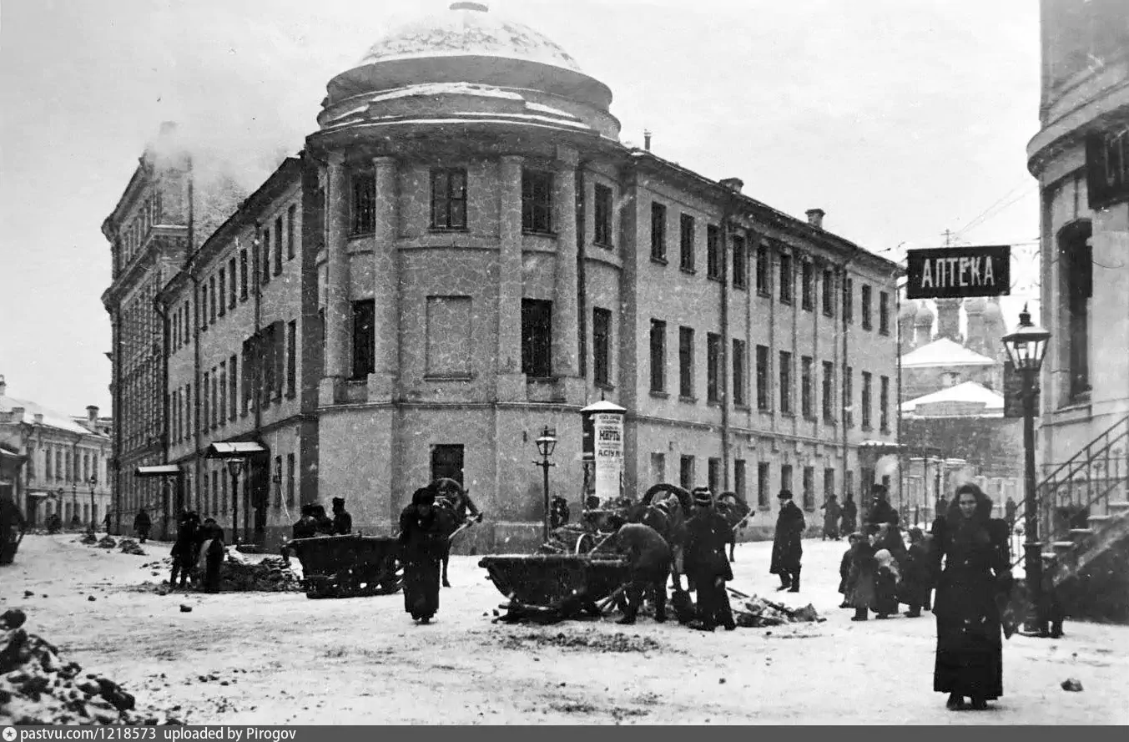
5-я КЛАССИЧЕСКАЯ ГИМНАЗИЯ (МОСКВА)

Slide 16
Учетная карточка В.Маяковского во время ареста

Slide 17
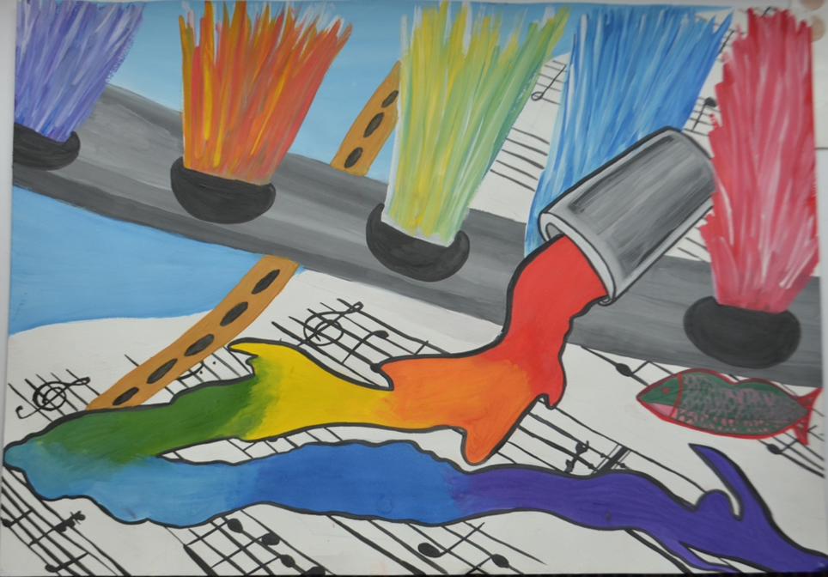
«А ВЫ МОГЛИ БЫ?»

Slide 18
«А ВЫ МОГЛИ БЫ?»

Slide 19
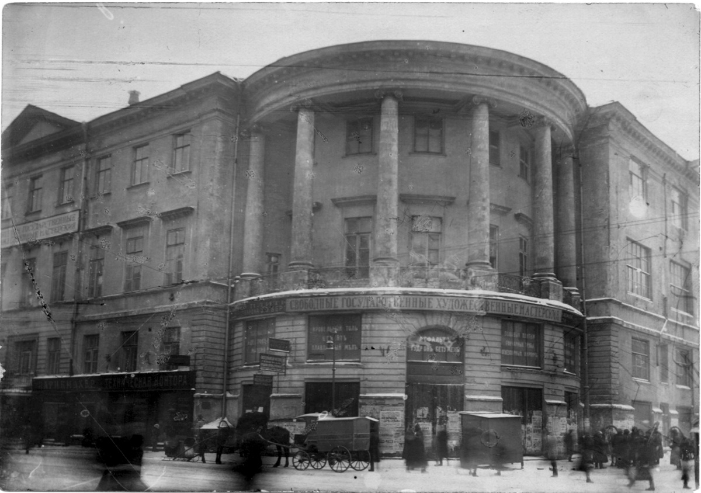
Училище живописи, ваяния и зодчества

Slide 20
Слово “футуризм” происходит от латинского слова “будущее”. Футуристы пытались полностью порвать с традиционной культурой, утверждая новую эстетику – эстетику будущего.
Характерные черты футуризма:
- провозглашение разрыва с традицией, с классической литературой, взгляд поэтов направлен в будущее;
- футуристы отрицают преемственность литературного процесса;
- большее внимание к форме, а не к содержанию;
- свобода в обращении со словом, эксперименты в области лексики, синтаксиса, поиск новой поэтической речи и интонации;
- эпатажность, вызов обществу, его устоям и традициям.

Slide 22
Через час отсюда в чистый переулок вытечет по человеку ваш обрюзгший жир, а я вам открыл столько стихов шкатулок, я — бесценных слов мот и транжир. Вот вы, мужчина, у вас в усах капуста Где-то недокушанных, недоеденных щей; вот вы, женщина, на вас белила густо, вы смотрите устрицей из раковин вещей. Все вы на бабочку поэтиного сердца взгромоздитесь, грязные, в калошах и без калош. Толпа озвереет, будет тереться, ощетинит ножки стоглавая вошь. А если сегодня мне, грубому гунну, кривляться перед вами не захочется — и вот я захохочу и радостно плюну, плюну в лицо вам я — бесценных слов транжир и мот.

Slide 23
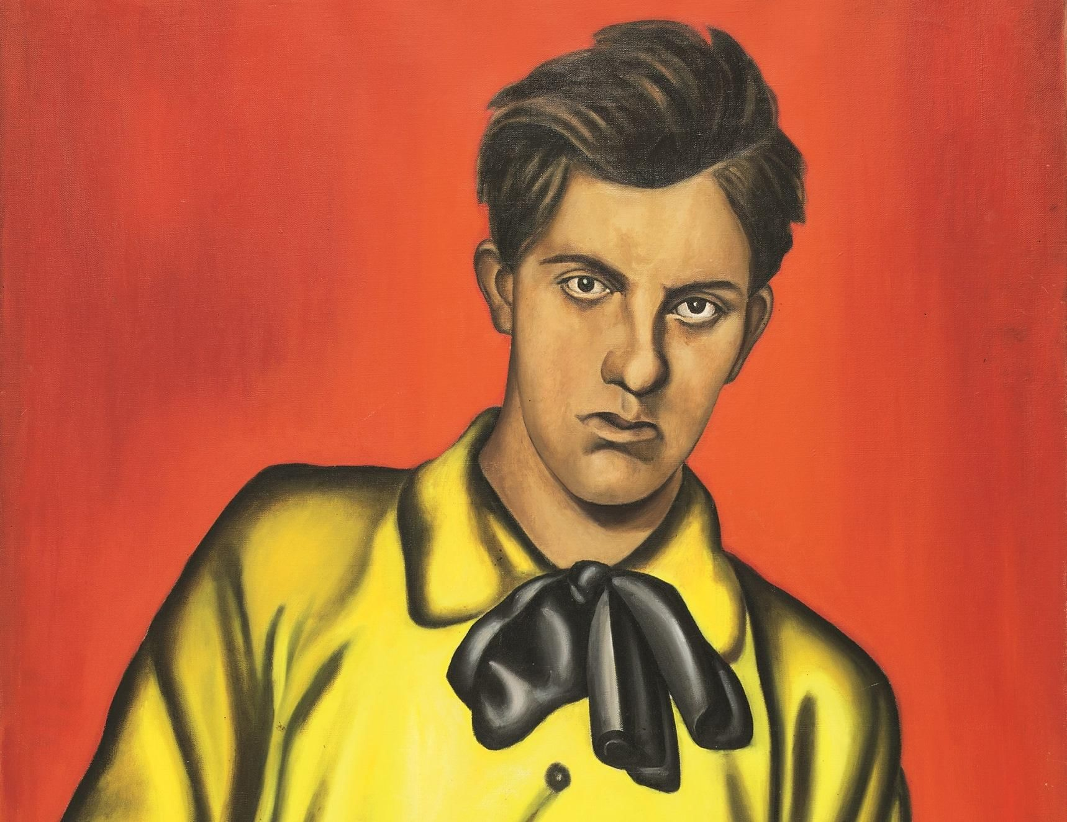

Slide 24
ХВОИ

Slide 25
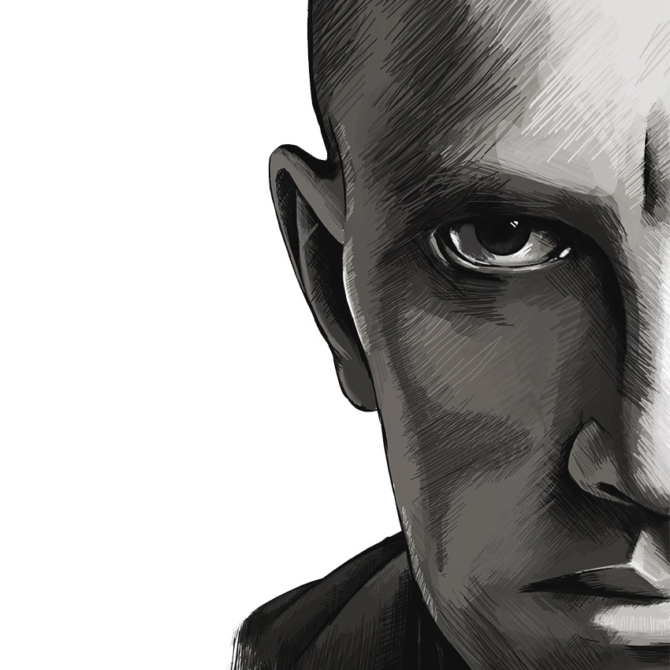
“Я хочу, чтоб к штыку приравняли перо”

Slide 29
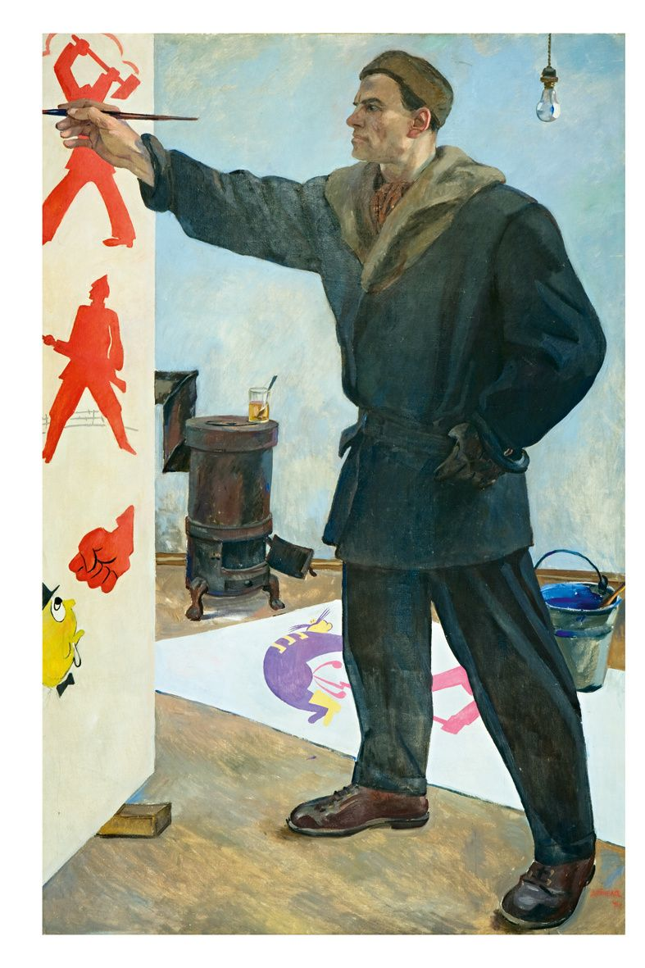
«Окна сатиры РОСТА» - плакаты, создававшиеся в 1919—1921 годах советскими художниками и поэтами, работавшими в системе Российского телеграфного агентства (РОСТА).

Slide 32
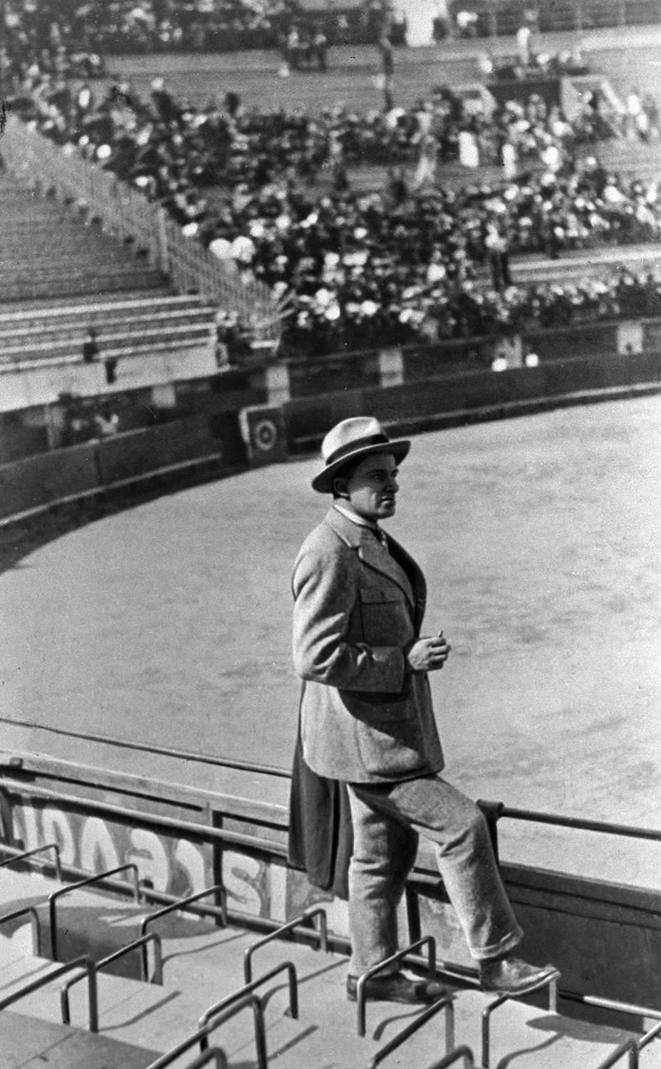
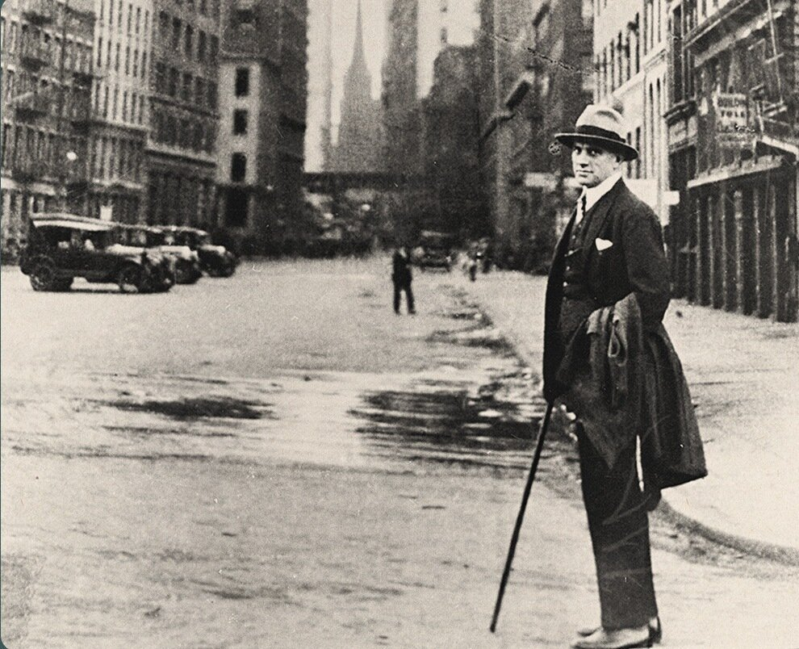
В.МАЯКОВСКИЙ ЗА ГРАНИЦЕЙ

Slide 33
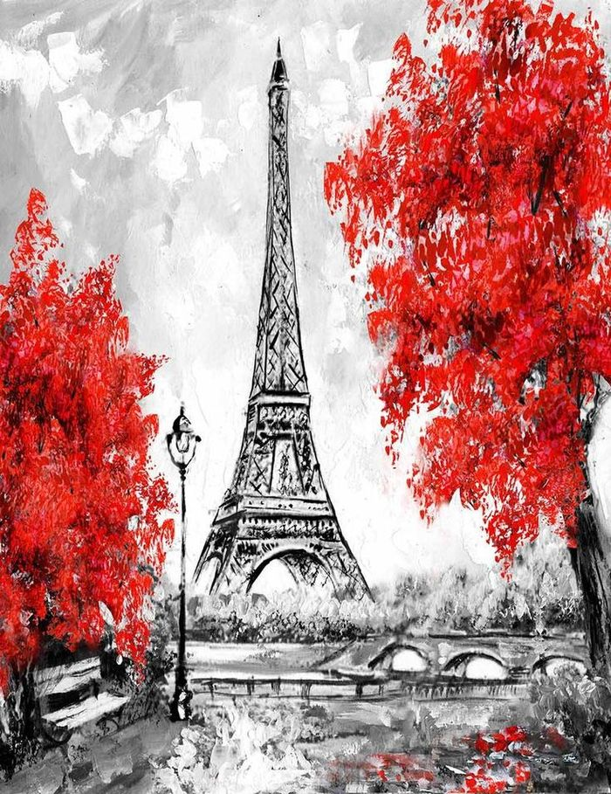
ЕДУ
Из цикла «ПАРИЖ»

Slide 34
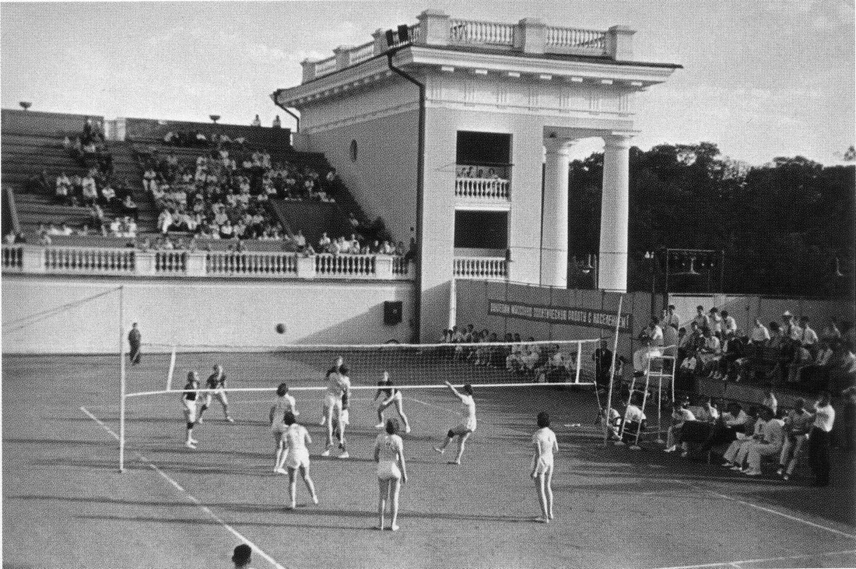
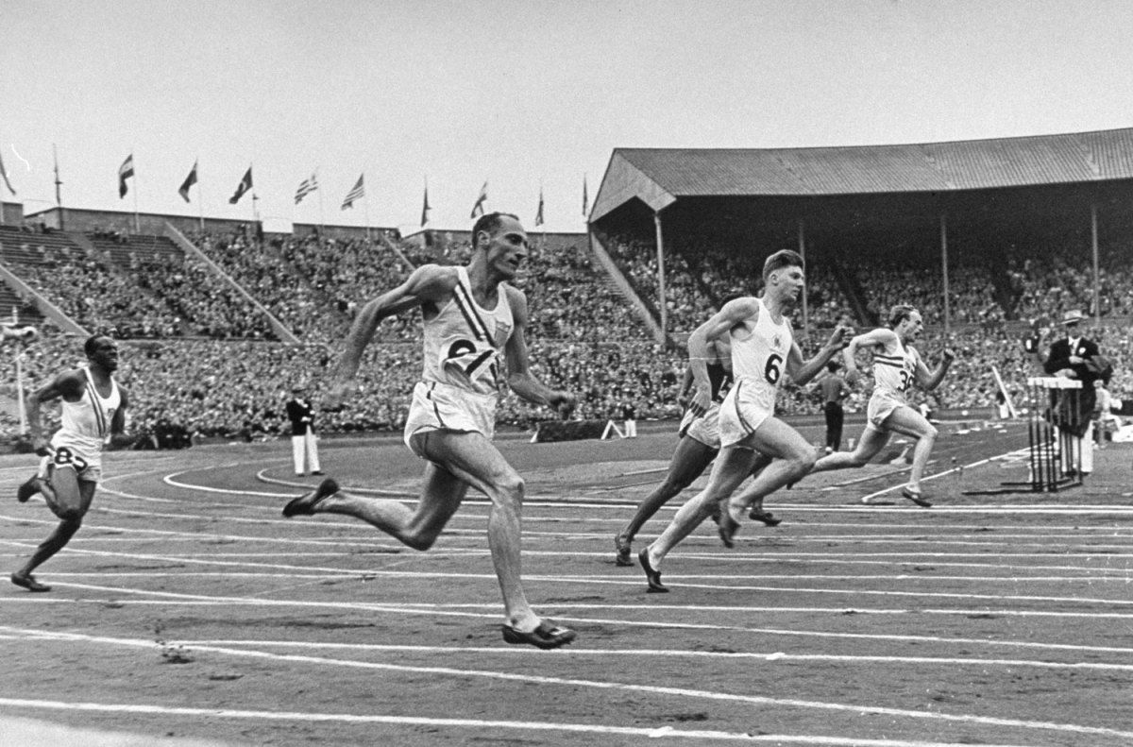

Slide 37
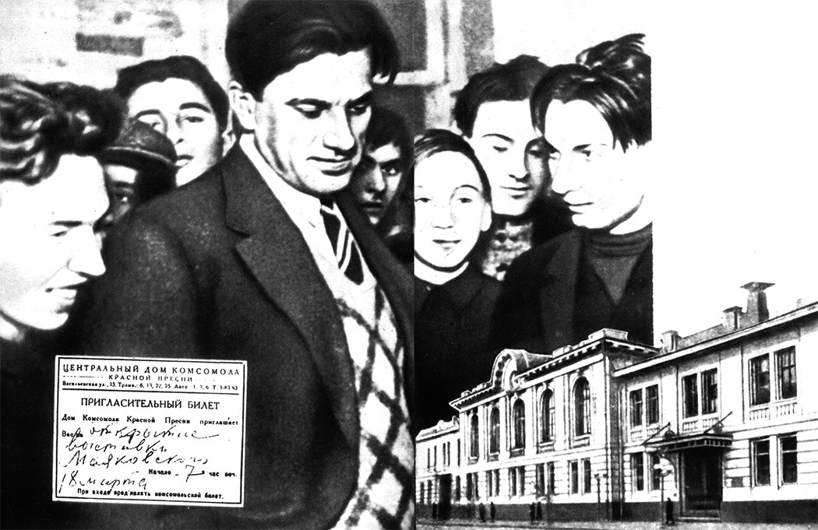

Slide 38
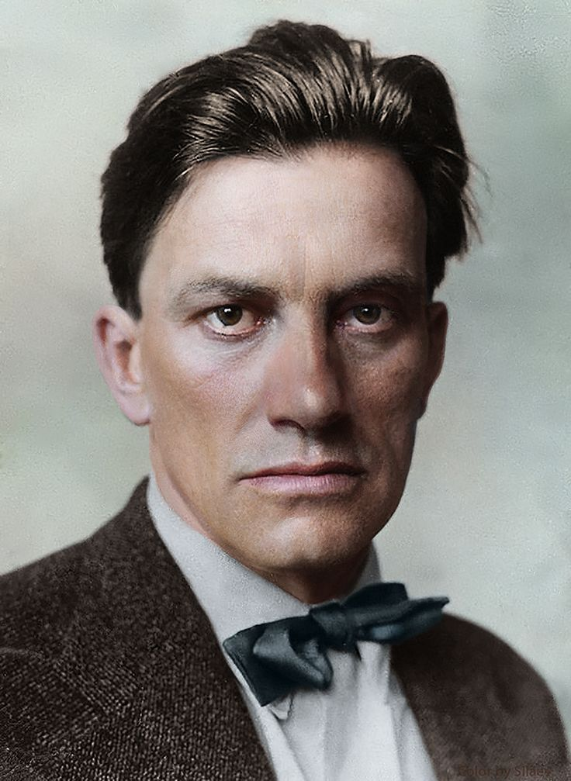
Мой стих
трудом
громаду лет прорвет
и явится
весомо,
грубо,
зримо…

Slide 39
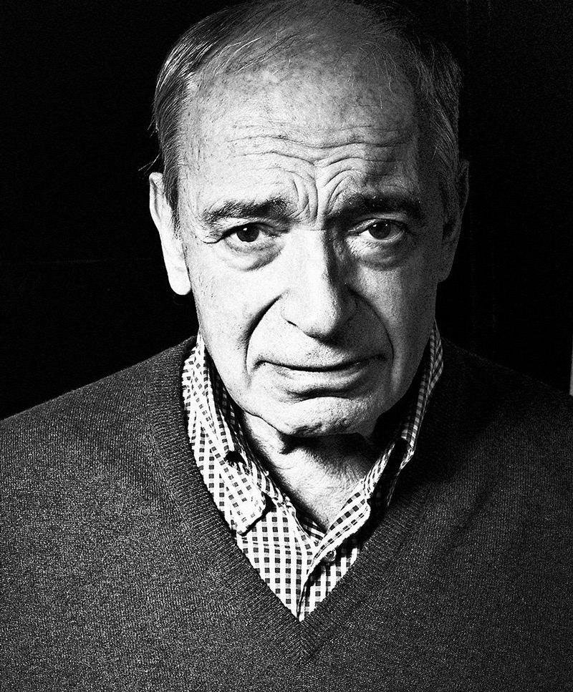
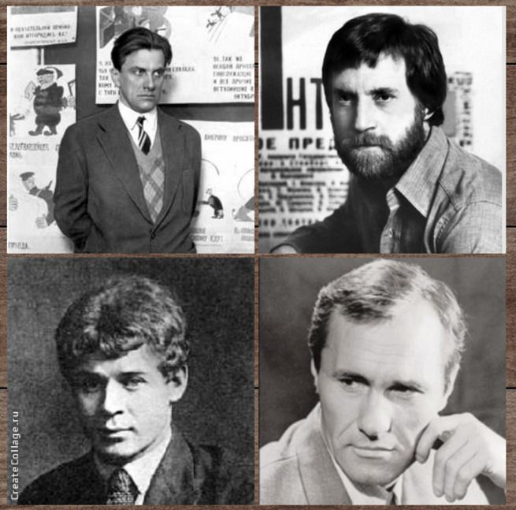
ХУЛИГАНЫ

Slide 40
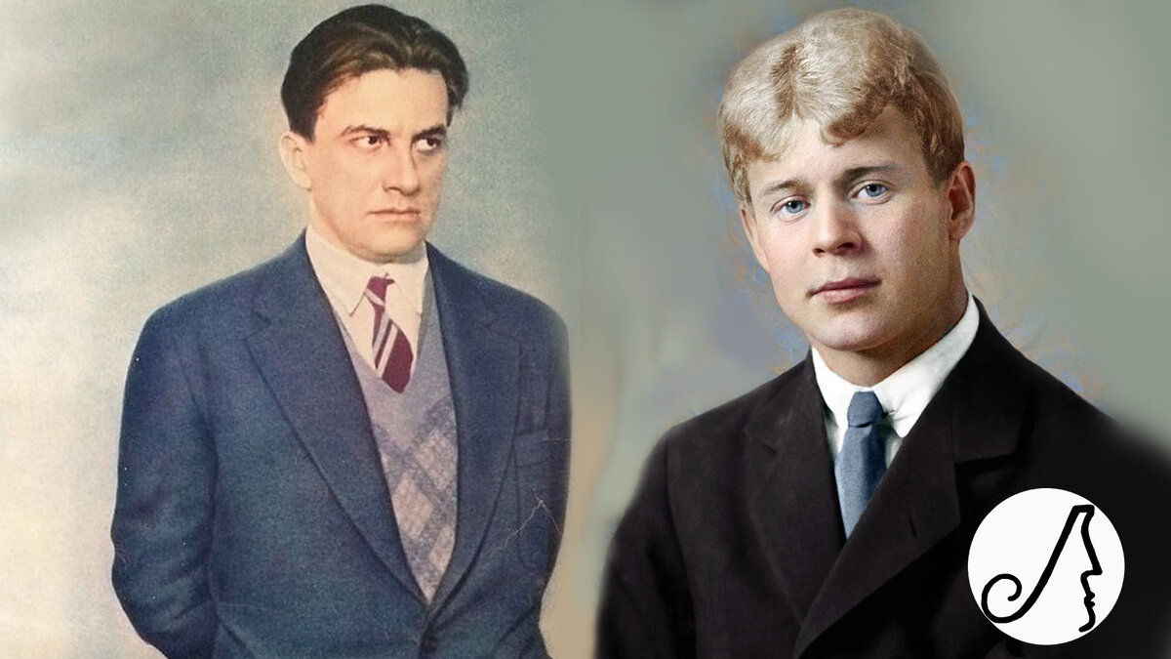
НА КАВКАЗЕ

Slide 41
ВЛАДИМИР МАЯКОВСКИЙ
ЛИТЕРАТУРНАЯ ГОСТИНАЯ

